Slide 1
Ostale BKT tehnike
Tena Mesić

Slide 2
DONOŠENJE ODLUKE
Izlistavanje prednosti i nedostataka svakog izbora
Razvijanje sustava vrednovanja svake tvrdnje
po važnosti od 0 do 10
zaokružiti najvažnije
Donošenje zaključka o najboljoj opciji
Na kraju - pokušati povećati vjerojatnost ponovnog korištenja tehnike

Slide 3
Prednosti posla | Nedostaci posla
1. Zarada | 1. Teško je pronaći posao
2. Učenje novih vještina | 2. Manje slobodnog vremena
3. Odmor od onoga što sam radila | 3. Možda mi se ne svidi
4. Sretanje različitih ljudi
5. Osjećaj veće produktivnosti
6. Dobro za ponovni početak

Slide 4
KARTICE ZA SUOČAVANJE
Veličine 3 x 5 cm – drži ih se u blizini i čita po dogovoru i potrebi
Tri oblika:
Automatska misao – adaptivni odgovor
Strategije suočavanja
Upute za aktiviranje pacijenta

Slide 5
1. Automatska misao – adaptivni odgovor
Nemogućnost vrednovanja uznemirujuće misli a distrakcija i refokusiranje nije poželjno
Redovito čitati karticu kako bi se povećala vjerojatnost integriranja u mišljenje

Slide 6
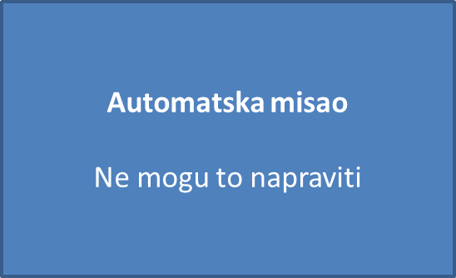
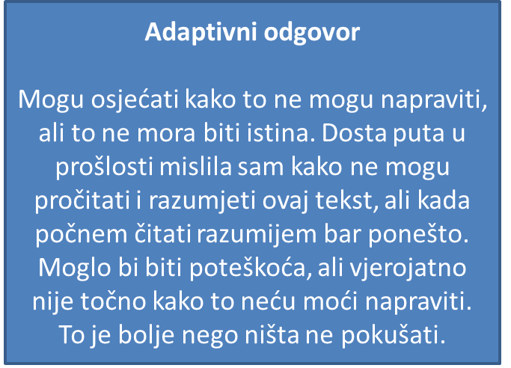

Slide 7
2. Strategije suočavanja
Nabraja tehnike koje će pacijent pokušati izvesti kada se nađe u teškoj situaciji
Terapeut traži od pacijenta mišljenje što bi mogao, a zatim daje svoje prijedloge
Strategije kada sam anksiozna
Raditi vježbe disanja
Čitati karticu za suočavanje
Nazvati prijatelja
Otići u šetnju ili na trčanje

Slide 8
3. Upute za aktiviranje pacijenta
U slučaju nemotiviranosti pacijenta
Sastavlja se u suradnji s pacijentom – pomaže u aktivaciji
Kada želim od profesora tražiti pomoć
Podsjetiti se da to nije ništa strašno. Najgore što se može dogoditi je da bude grub.
Zapamtiti kako je ovo bio eksperiment. Čak i ako ovaj puta ne uspije, to je za mene dodatna vježba
Ako je grub, to vjerojatno sa mnom nema veze. Mogao ga je netko drugi naljutiti.
Što ako mi i ne želi pomoći? To je njogov neuspijeh kao profesora, a ne moj kao studenta. To znači da svoj posao ne radi kako treba.
Trebam otići pokucati na njegova vrata. Zapamti, u najgorem slučaju, to je dobra vježba.

Slide 9
IGRANJE ULOGA
Višestruka primjena – identifikacija AM, razvijanje racionalnog odgovora, mijenjanje posredujućih i bazičnih vjerovanja, uvježbavanje soc. vještina
Prije podučavanja soc. vještina – procjena razine posjedujućih vještina
Način procijene vještina – izricanje pozitivne posljedice: „Da ste sa sigurnošću znali kako će asistent s vama rado razgovarati, što biste rekli?”
Dokaz da se radi o disfunkcionalnom vjerovanju a ne deficitu vještina – korištenje tih vještina u drugom kontekstu
https://www.youtube.com/watch?v=DfKOV3vLeR0

Slide 10
„PITA” TEHNIKA
Grafički prikaz ideja – prilikom određivanja ciljeva, određivanje odgovornosti za posljedice
Određivanje ciljeva - teškoće u određivanju problema i onoga što želimo promijeniti
Istraživanje doprinosa različitih čimbenika koji uzrokuju teškoće - uvid uzroka trenutnih poteškoća
- disfunkcionalna osobina „Ja sam
neadekvatna” procijenjuje se posljednja kako
bi se razmotrila sva ostala objašnjenja

Slide 11
Određivanje ciljeva

Slide 13
FUNKCIONALNE USPOREDBE ZABILJEŠKI O SEBI I POZITIVNIH IZJAVA O SEBI
Pacijenti s psihijatrijskim poremećajima – negativna sklonost u procesiranju informacija
Posebno kod evaluacije sebe
Zamjećuju negativno, ignoriraju ili zaboravljaju pozitivno
Usporedba sa prijašnjim stanjem ili drugima koji nemaju psihijatrijskih problema
Održava i pogoršava teškoće

Slide 14
Mijenjanje samousporedbe
Terapeut pomaže pacijentima kako bi uvidili da su selektivna negativna pažnja i usporedbe disfunkcionalne
Podučavanje u stvaranju funkcionalnijih usporedbi i održavanju pozitivnih izjava o sebi
Moguće AM u kojima uspoređuju sebe s onim što bi trebali biti ili s onim što su bili prije bolesti – usmjeravanje pažnje na napredak u odnosu na najgore razdoblje

Slide 15
Pozitivne izjave o sebi
Dnevne liste pozitivnih stvari koje pacijent radi ili pojedinosti koje zaslužuju pohvalu
Popunjavanje poz.izjava o sebi u ranoj fazi terapije – pomoć u pripremi za kasnije otkrivanje poz. podataka za obrazac bazičnog vjerovanja

Slide 16
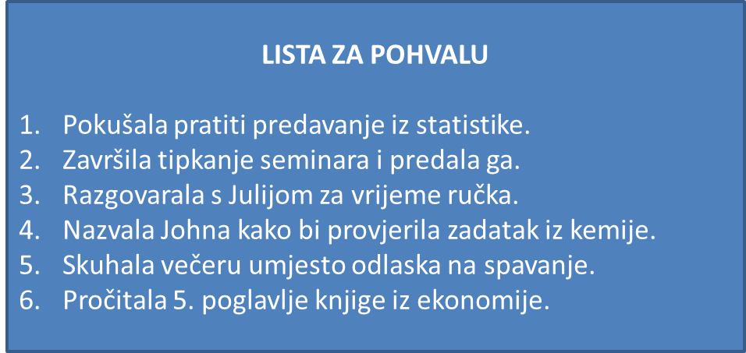

Slide 17
HVALA NA PAŽNJI!

